Slide 1
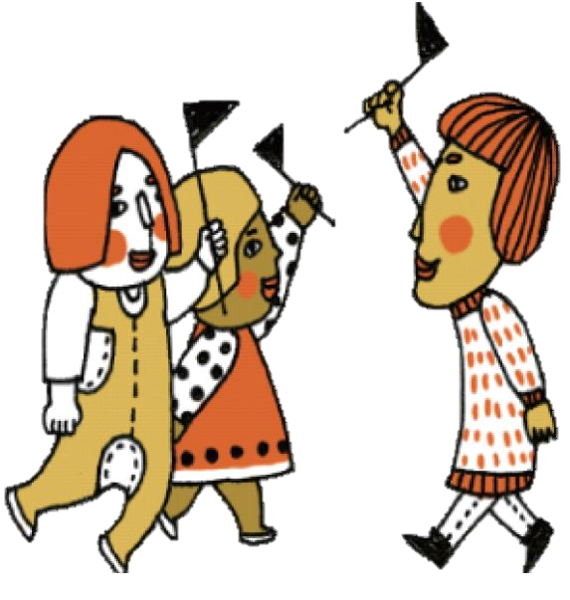
防疫與人權
2020世界人權日 國小4-6年級版
教育部國教署中央課程與教學輔導諮詢人權教育議題輔導群製作

Slide 2

學習目標
1. 覺察疫情對生命安全產生的傷害
2. 理解並分析政府防疫措施對人權的保障及可能造成之傷害
3. 提出如何善盡個人防疫責任
4. 對因防疫措施受到傷害的人權提出發聲的行動計畫
Notes:
學生分成4-5組(每組約4-5人)
學習主題：人權與責任
實質內涵：人E2關心周遭不公平的事件，並提出改善的想法。

Slide 3
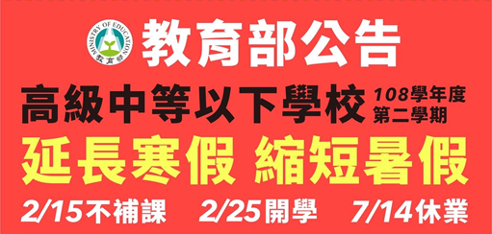
上一個學期延後開學，是發生什麼事了呢？
圖片引自： https://www.facebook.com/www.edu.tw/
Notes:
教師問全班，學生隨意舉手回答
當時臺灣採取 延後開學 的措施
https://www.cw.com.tw/article/5099654
疫情衝擊全球停課潮 彭博社：不停課成功案例非台灣莫屬
《彭博社》報導描述，台灣不但沒有停課，也沒有出現確診案例激增的現象。主要原因為台灣防疫部署快速，是最早禁止武漢與中國班機的國家之一。台灣更延長寒假至二月底，在口罩配給與嚴格的隔離政策下，截至4月1日為止，台灣的確診案例數仍在400人以下。
《彭博社》報導寫，「自從2月25日開學以來，台灣上課並沒有被中斷，但防疫的措施更加積極。」未停課的台灣對出入校園有更嚴格的管制，並且一律要求學生在入校時測量體溫。
然而報導並未提及，台灣在3月19日出現了第一所，因為累計兩例新冠肺炎確診案例而被迫停課的高中。而高等教育也不能完全避免疫情影響，台灣師範大學在3月31日證實了第一名學生確診案例。
面對嚴峻疫情，台灣防疫表現深受國際讚譽，但眼看全球疫情暫無緩和跡象，台灣也無法鬆懈防疫的長期抗爭。

Slide 4
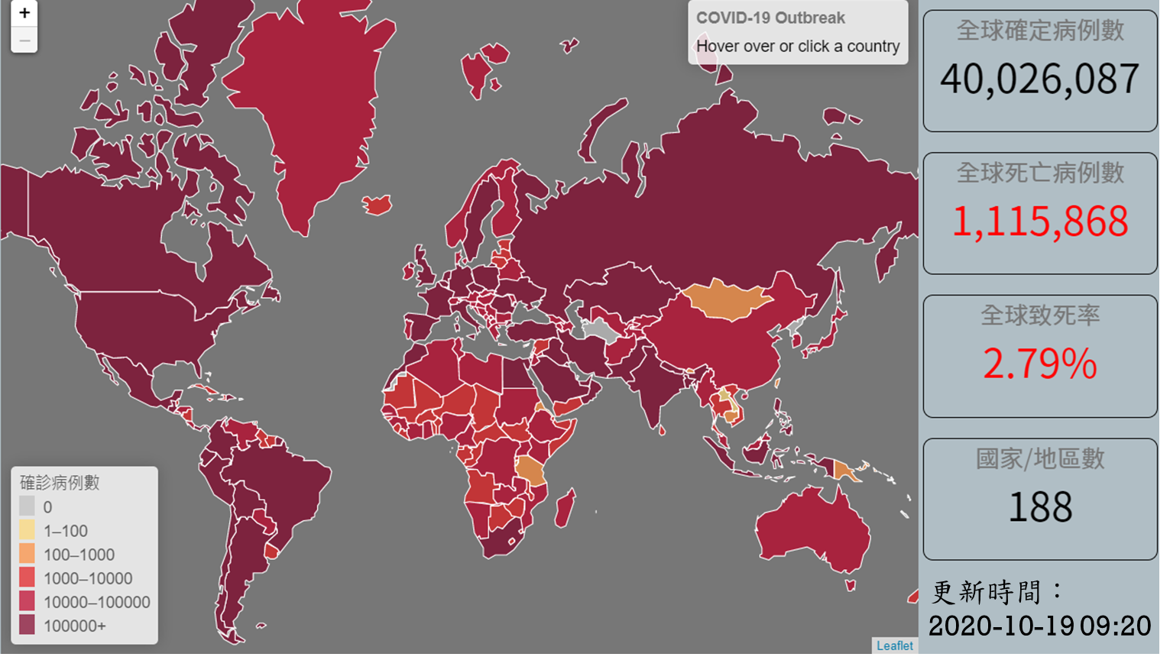
發生COVID-19(武漢肺炎)全球大流行
從這張世界疫情圖，你看到什麼顏色？顏色有深有淺，它代表著什麼意義呢？你注意到哪些數字呢？它帶給你什麼感受呢？
https://www.cdc.gov.tw/
https://sites.google.com/cdc.gov.tw/2019ncov/global
Notes:
對於COVID-19(武漢肺炎)，你觀察到哪些現況，請學生簡單說出看到什麼聽到什麼及感受到什麼，以覺察在生活中疫情對生命安全產生的傷害。
* 國內外新聞報導畫面、
* 防疫人員/官員/政治人物 說了什麼?
* 國外媒體 / 國際組織 說了什麼?
* 你在街上看到哪些景象?
* 別人談到疫情時，說了些什麼?
* 你和家人的生活有哪些不同？……
全球大流行：傳染病在多個國家出現重大且持續的人傳人狀況。換句話說，「全球大流行」就是指「流行病」在全世界蔓延的狀況。https://www.bbc.com/zhongwen/trad/science-51847910

Slide 5
對於COVID-19(武漢肺炎)全球大流行，
生活中，你觀察到哪些現況？
我看到……，我感到……
Notes:
對於COVID-19，你觀察到哪些現況，請學生簡單說出看到什麼聽到什麼及感受到什麼，以覺察在生活中疫情對生命安全產生的傷害。
* 國內外新聞報導畫面、
* 防疫人員/官員/政治人物 說了什麼?
* 國外媒體 / 國際組織 說了什麼?
* 你在街上看到哪些景象?
* 別人談到疫情時，說了些什麼?
* 你和家人的生活有哪些不同？……
全球大流行：傳染病在多個國家出現重大且持續的人傳人狀況。換句話說，「全球大流行」就是指「流行病」在全世界蔓延的狀況。https://www.bbc.com/zhongwen/trad/science-51847910

Slide 6
武漢肺炎疫情對生命安全造成傷害
根據聯合國兒童基金會（Unicef）在疫情初期的調查，兒童擔心的問題包括：與家人和朋友分離、擔心感染病毒、擔心會死於病毒。(2020.05.31.)
圖片引自「當我們童在一起」情緒教育課程
https://www.bbc.com/zhongwen/trad/world-52833635
https://www.mdnkids.com/news/?Serial_NO=116347&fbclid=IwAR3T1Jnao_wwSkHCCxUnERRN8Z60UzFPVCgB9lgE94L2oLs_Kpe6XSntvuE
Notes:
圖片引自「當我們童在一起」情緒教育課程
根據聯合國兒童基金會（Unicef）在疫情初期的調查，兒童擔心的問題包括：與家人和朋友分離、擔心感染病毒、擔心會死於病毒。(2020.05.31.)
https://www.bbc.com/zhongwen/trad/world-52833635
武漢肺炎疫情擴散至今，引起的群眾恐慌情緒，讓大家最擔心的事情是什麼？透過《KEYPO大數據關鍵引擎》：買不到口罩、身邊的人一直咳嗽、買不到酒精消毒、股市大跌、同事從中國大陸回來。(2020.01.31.)
https://www.bnext.com.tw/article/56419/6-fear-index-about-2019-ncov
你會擔心自己感染新型冠狀病毒肺炎嗎？(2020.05.12.)
A.非常擔心，甚至會擔心到睡不著(7.2%)。B.很擔心，但不影響正常生活(54.7%) 。C.只有一點擔心，還好啦(31. 7%) ！D.完全不會擔心(6.4%) https://www.mdnkids.com/news/?Serial_NO=116347&fbclid=IwAR3T1Jnao_wwSkHCCxUnERRN8Z60UzFPVCgB9lgE94L2oLs_Kpe6XSntvuE
感染人數多、傳染速度快、傳播開的機會高、致命性是流感的20倍、目前沒有疫苗和解藥

Slide 7
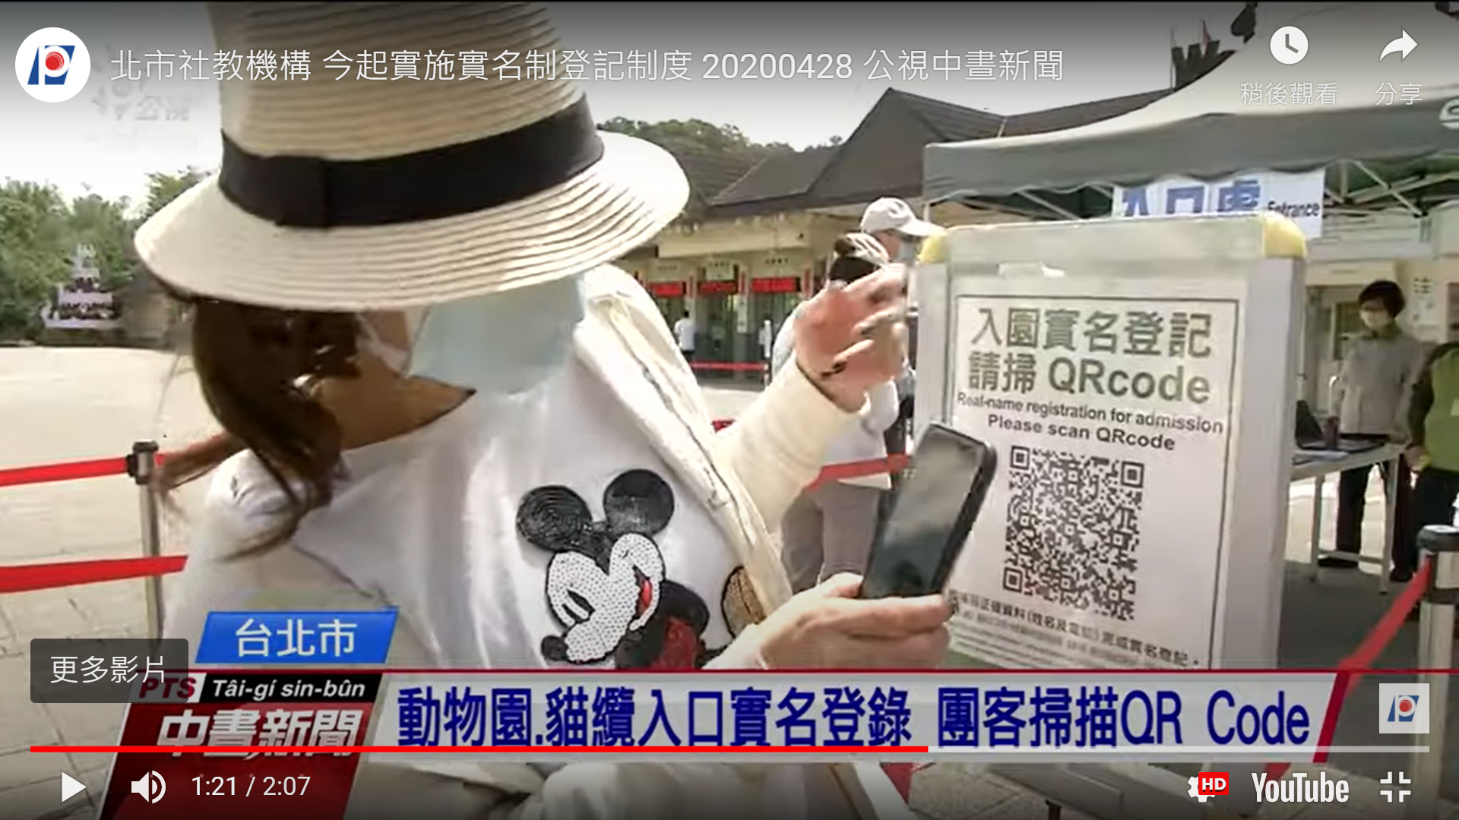
為了保護生命安全，避免疫情擴散，
因應疫情，政府推行哪些防疫措施？
例如， 進入公眾場合 要實名登記。
https://udn.com/news/story/7323/4661139
Notes:
台北市立動物園外實名制大排長龍。圖／台北市立動物園提供
北市社教機構 今起實施實名制登記制度。圖/20200428 公視中晝新聞
參考答案：
https://zh.wikipedia.org/wiki/2019%E5%86%A0%E7%8B%80%E7%97%85%E6%AF%92%E7%97%85%E8%87%BA%E7%81%A3%E7%96%AB%E6%83%85(嚴重特殊傳染性肺炎臺灣疫情 維基百科)
防疫措施：出入境管制、疫情分級警示、醫療用品管制、撤僑、減少非必要群眾活動、教育、大眾運輸、相關法案
COVID-19臺灣防疫關鍵決策網https://COVID19.mohw.gov.tw/
邊境管制、出入境檢疫隔離：(邊境管制、禁止所有國際郵輪停靠臺灣港口、禁止旅客登機來台轉機、出入境檢疫、集中檢疫、安心防疫旅館……)
每日對外說明臺灣的疫情
禁止探病
大型活動取消、延期，或改成線上方式代替。例如，2020臺灣國際熱氣球嘉年華活動延期。例如，紙風車劇團表演延期。例如，職籃職棒延期。
戴口罩、量額溫、勤洗手、保持社交距離、
居家隔離、居家檢疫、自主健康管理
2月2日，教育部宣布，為了防止武漢肺炎疫情擴散，高級中等以下學校延後開學

Slide 8
問題討論：
1. 請進行小組討論。
2. 在分組學習單上寫下三個防疫措施。
3. 請各組推派代表，向全班說明。

Slide 9
問題與討論：
想想看，防疫措施對我們有哪些好處？有哪些壞處(限制或付出代價)？
防疫措施
到公眾場合(博物館、餐廳、飯店等) 要實名登記
好處(優點) | 壞處(限制、代價)
記錄足跡，方便疫調，大家安心
被別人知道個人的基本資料、
讓人知道自己到過哪些地方

Slide 10
問題討論
1.各小組選一項防疫措施。
2.分組討論採取這項防疫措施對大家的好處，及造成的限制(壞處、付出的代價)，可說明理由，並完成學習單。
3.小組討論後，和全班分享討論結果。
防疫措施
好處 (優點) | 壞處 (限制、代價)
Notes:
各組一張分組學習單
1.各小組選一項防疫措施(盡量每一組選不同的防疫措施)。
2.分組討論採取這一項防疫措施對大家的好處，及對大家的造成的限制(壞處、付出的代價)，可說明理由，並完成學習單。
3.小組討論後，和全班分享討論結果。

Slide 11
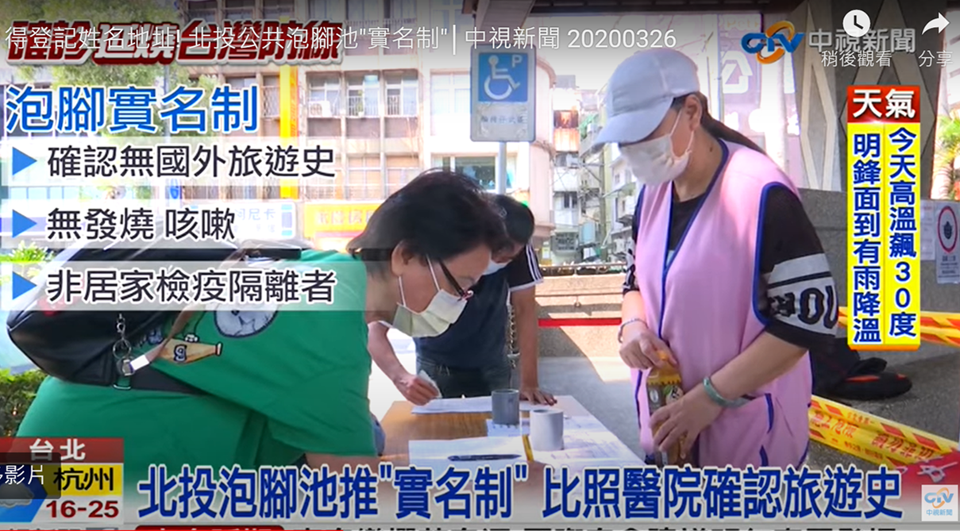
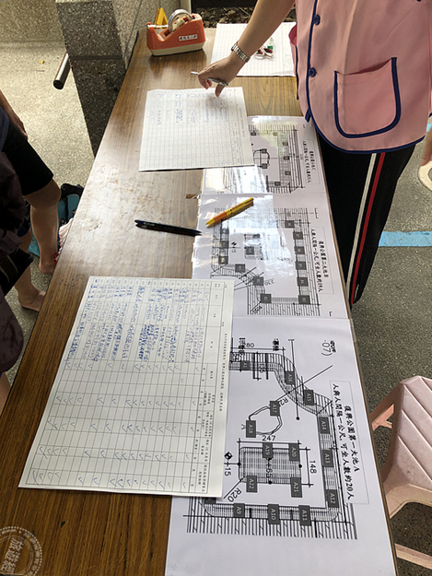
https://www.youtube.com/watch?time_continue=61&v=GVMMV8dCOI0&feature=emb_logo
Notes:
教師可先請學生看看圖片有沒有哪裡不太恰當，說明圖片，進入許多展館餐廳飯店機關等都要實名登記基本資料，例如畫面呈現的北投泡腳池新聞，登記時會有人在旁邊看，資料就這樣直接攤開在桌面上，那麼多人都看得到別人的基本資料(自己的也被別人看到了)。

Slide 12
問題與討論：
說說看，這項防疫措施保障了什麼人權？可能傷害了什麼人權？衝突發生後，衡量做出什麼決定？
保障了什麼人權？ | 可能傷害了什麼人權？
生命權
隱私權
衝突發生後，衡量做出什麼決定?
當疫情嚴重時，為了保護大家和自己的生命安全，願意做好實名登記，但希望國家妥善保管運用個資；
疫情緩和時，應回復平常生活，銷毀防疫時蒐集的個資，不必再做實名登記。

Slide 13
問題討論
1.分組討論，進一步思考，這項防疫措施保障了什麼人權，可能傷害了什麼人權，衝突發生後衡量做出什麼決定，說明理由，並完成學習單。
2.小組討論後，和全班分享討論結果。
防疫措施
好處(優點) | 壞處(限制、代價)
保障了什麼人權？ | 可能傷害了什麼人權？
衝突發生後，衡量做出什麼決定?
Notes:
各組一張分組學習單，延續上一題進行討論。
1. 分組討論，進一步思考，這項防疫措施保障了什麼人權、可能傷害什麼人權，衝突發生後衡量做出什麼決定，說明理由，並完成學習單。
2. 小組討論後，和全班分享討論結果。

Slide 14
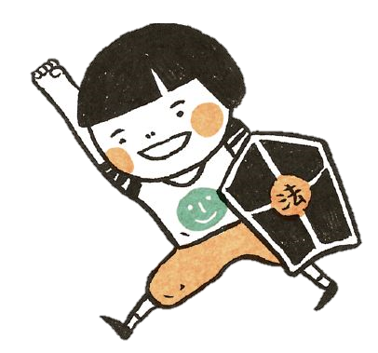
經過大家謹慎衡量後做出了決定，不管做出什麼決定，防疫措施有其益處，可以保障人的生命安全。
既然防疫措施必然存在，我們可以如何善盡防疫責任？
HR

Slide 15
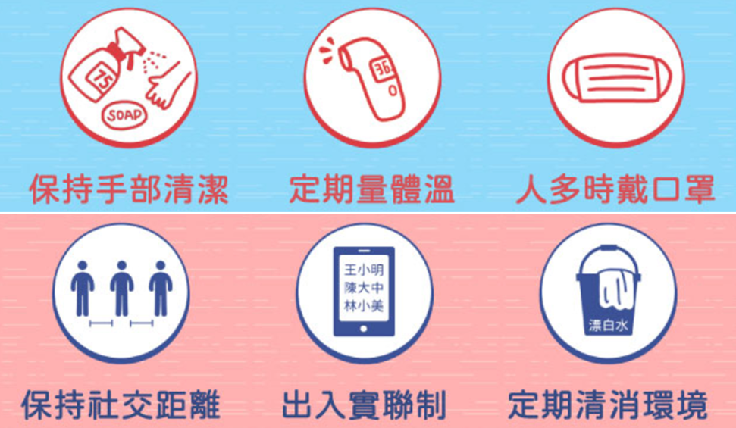
針對剛剛寫的例子，我們可以做哪些事來善盡個人防疫責任呢？
圖片：https://www.cdc.gov.tw/
Notes:
教師發問，請學生隨意舉手說出看法。
完成(支持合理防疫措施，守護人權，就從我開始！)學習單。

Slide 16
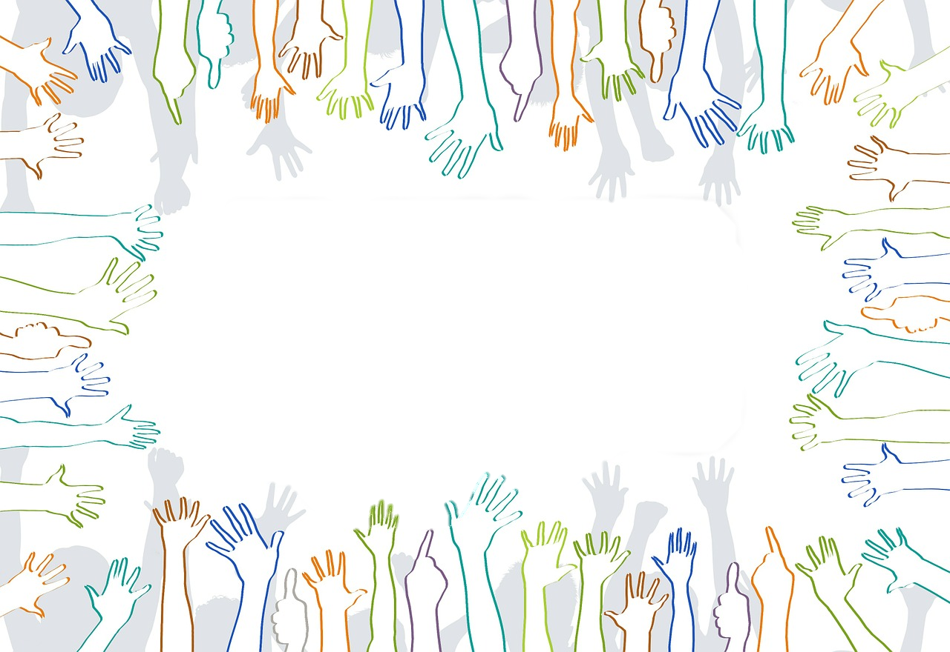
支持合理防疫措施，守護人權，就從我開始！
我是 ，支持合理防疫措施，守護人權，我可以做到：
圖片引自2019世界人權日教材包
Notes:
完成個人學習單。

Slide 17
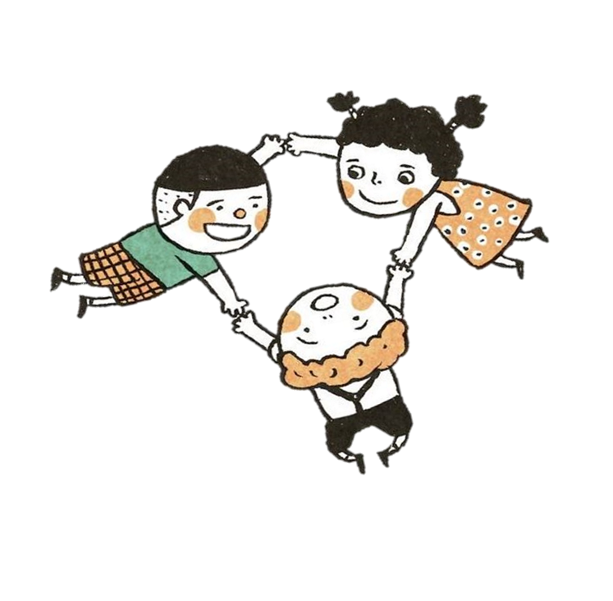
防疫措施，也可能付出代價， 也可能傷害人權。
Let’s Go !
HR
為了維護因防疫措施受到傷害的人權，我們可以提出什麼行動計畫呢？

Slide 18
我看見
防疫措施可能對人民權利的侵害
看到戴口罩可能限制自由，隔離可能造成失學、失業、監控，實名登記和公布過多疫調可能侵犯隱私等。
Let’s Go !
我行動
採取行動，為他們發聲。
對因防疫措施受到傷害的人權
提出發聲的行動計畫。
寫信給政府、NGO，或在社群網站發表，或投書刊出訴求，或向身邊的人(家人、同學、……)倡議，提醒政府注意防疫措施對人民權利的傷害，讓更多人參與、響應。
我思考
我要如何善盡個人防疫責任？
有什麼行動策略，可以提醒政府注意防疫措施
對人民權利的侵害？
我可以……
我可以寫信給政府、NGO，或社群網站發表，或向身邊的人倡議，提醒政府注意防疫措施對人民權利的傷害，讓更多人瞭解與重視。
Notes:
教師簡述做法：我看見、我思考、我行動。
請學生說出自己可能採取的行動計畫。
教師可利用下一節課引導學生進行正面發聲行動。

Slide 19

讓我們一起
支持合理防疫措施，守護人權！
圖片引自https://pixabay.com/illustrations/volunteers-hands-voluntary-wrap-601662/
Notes:
請學生說說自己可能採取的行動計畫。
圖片引自https://pixabay.com/illustrations/volunteers-hands-voluntary-wrap-601662/

